Slide 1
GED TESTING SERVICE®:​
Su Aliado en Cambiarle la Vida
Lisa Pool-Osorio/State Relationship Manager
Atlanta, GA
GED® and GED Testing Service® are registered trademarks of the American Council on Education (“ACE”). They may not be used or reproduced without the express written permission of ACE or GED Testing Service LLC. The GED® and GED Testing Service® brands are administered by GED Testing Service LLC under license from ACE.

Slide 2

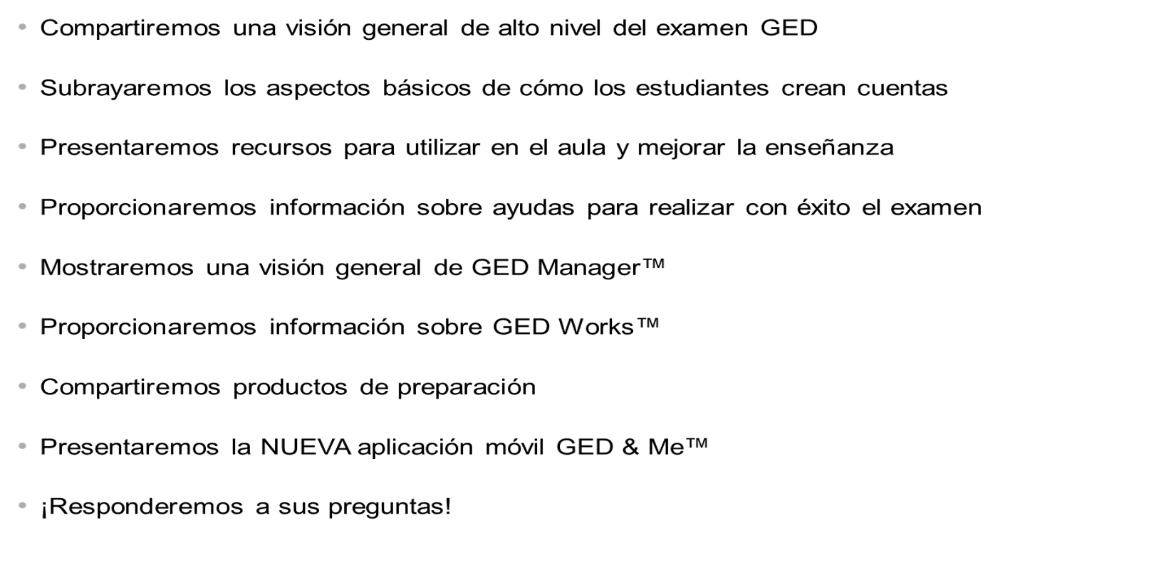

Slide 3

Aspectos generales del examen GED®

Slide 4
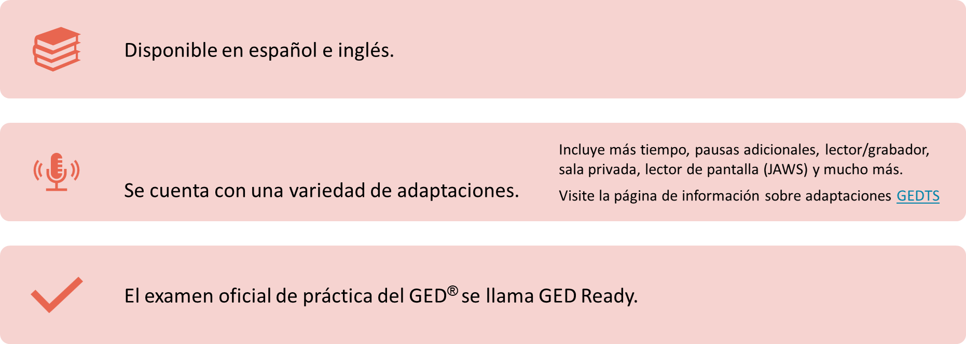
El examen GED®

Slide 5
El examen GED®
Examen | Tiempo | Notas
Razonamiento a través de Artes del lenguaje | 150 minutos | Incluye 45 minutos para la respuesta extendida (cronometrada por separado) y una pausa de 10 minutos
Razonamiento matemático | 115 minutos | Parte 1, no se permite calculadora; Parte 2, se permite calculadora
Estudios sociales | 70 minutos
Ciencias | 90 minutos

Slide 6


Variedad de tipos de ítems
Opción múltiple
Completar el espacio en blanco
Arrastrar y soltar
(Drag and drop)
Pregunta interactiva (Hot-Spot)
Lista desplegable
(Drop-Down)
Respuesta extendida
Notes:
El nuevo examen GED incluye una mayor variedad de tipos de ítems que los que había en el examen de la serie 2002. Los ítems de opción múltiple siguen apareciendo en el examen como uno de los tipos de ítems clave. Los ítems de opción múltiple son un método fiable para medir habilidades y conocimientos en una serie de niveles cognitivos de forma estandarizada. Pero recuerde que los tipos de ítems adicionales nos permiten medir una gama más amplia de destrezas y niveles cognitivos. Los ítems de respuesta elaborada vienen en dos versiones - una, que llamamos de respuesta corta, y ese tipo puede responderse normalmente en unas pocas frases (por ejemplo, Ciencias), y la de respuesta extensa, que requiere una respuesta más larga - varios párrafos (por ejemplo, Razonamiento a través de las Artes del Lenguaje)

Slide 7


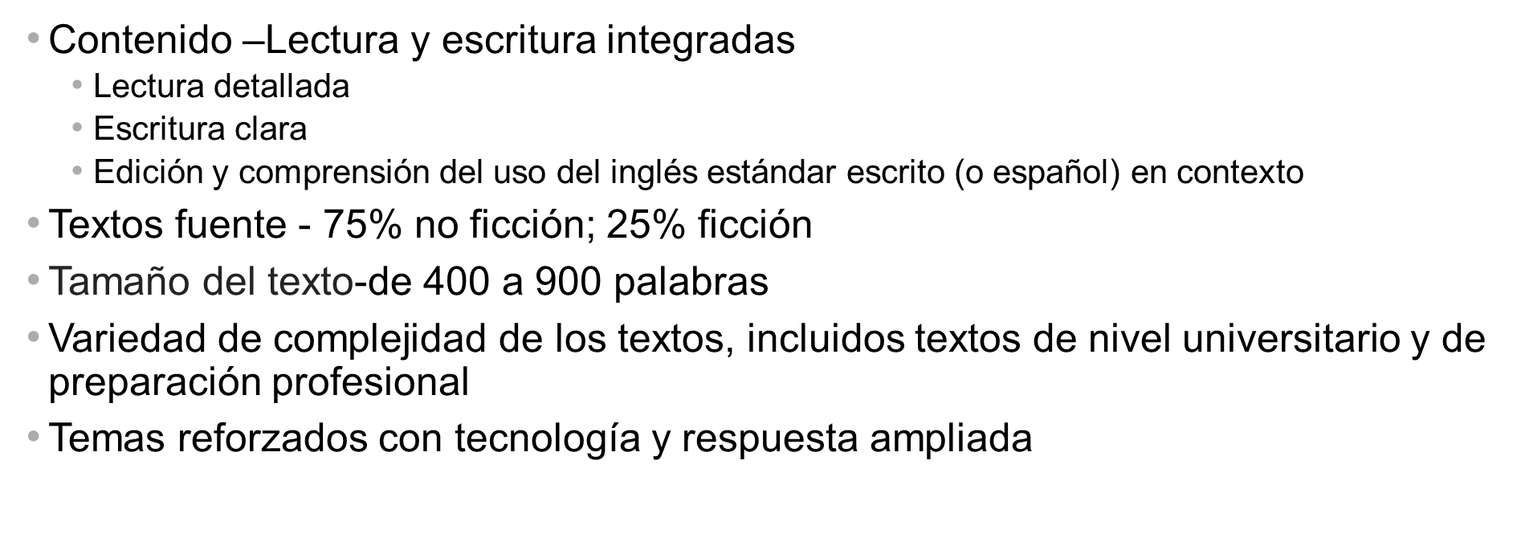
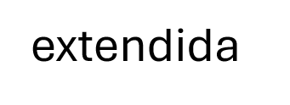

Resumen de la prueba RLA
Notes:
Puntos clave
Esta diapositiva ofrece un breve resumen del contenido y el contexto de la prueba RLA. Repase la información de la diapositiva. Para obtener información adicional, acceda a la sección Guía de evaluación para educadores Razonamiento a través de las artes del lenguaje.

Slide 8

Respuesta extendida sobre RLA
Un ítem de respuesta extendida incluye
Uno o más textos fuente
Los textos ofrecen dos posturas sobre un tema determinado
Una indicación que proporciona instrucciones sobre lo que se espera que haga el estudiante
Propósito de la respuesta extendida
Proporcionar a los que realizan el examen la oportunidad de demostrar:
Conocimiento de las convenciones de la escritura en inglés (o español)
Comprensión de lo que han leído
Qué tan bien utilizan las pruebas para elaborar argumentos
Capacidad para comunicar claramente su pensamiento con sus propias palabras
Notes:
La respuesta extensa constituye aproximadamente el 20% de la puntuación total del examen RLA.

Slide 9
No olvidar los detalles
Exponga a los estudiantes a un enfoque estructurado ante la tarea de escritura y ayúdeles a comprender que necesitan:
Escribir una respuesta completa (300-500 palabras), no sólo un párrafo corto
Proporcionar comentarios sobre las pruebas citadas (explicar el "por qué")
Elaborar completamente dos o tres ideas, en lugar de mencionar muchas cosas sin detalle
Dejar cinco minutos al final para corrección: es una de las cosas que se evalúan
Notes:
Puntos clave
[Repase las viñetas de las diapositivas].
Comente que se trata de ideas sobre cómo mejorar las puntuaciones. Asimismo, tenga en cuenta que la longitud no consiste en contar palabras, sino que indica que la muestra de redacción debe ser lo suficientemente larga como para abordar adecuadamente la indicación. Un párrafo corto no es suficiente.

Slide 10

Visión general del examen de razonamiento matemático
Contenido
  45% -Resolución de problemas cuantitativos
    Operaciones numéricas
    Pensamiento geométrico
  55% - Resolución de problemas algebraicos
Integración de prácticas matemáticas
Texas Instruments - TI 30XS Multiview™ (calculadora permitida en la mayoría de los puntos)
Se proporciona página de fórmulas, símbolos y calculadora
Notes:
Puntos clave
Esta diapositiva ofrece un breve resumen del contenido y el contexto del examen de razonamiento matemático. Repase la información de la diapositiva. Si desea información adicional, acceda a la sección Razonamiento matemático de la Guía de evaluación para educadores .

Slide 11

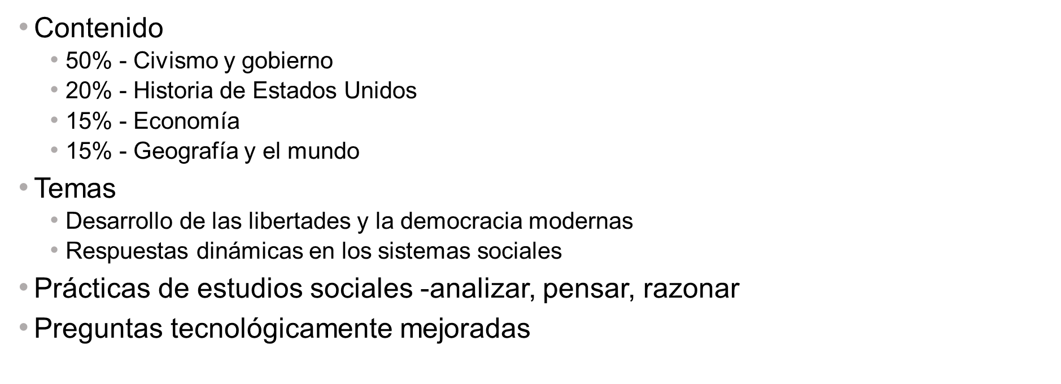
Descripción general del examen de estudios sociales
Notes:
Puntos clave
Esta diapositiva ofrece un breve resumen del contenido y el contexto del examen de estudios sociales. Repase la información de la diapositiva. Si desea información adicional, acceda a la sección Estudios sociales de la Guía de evaluación para educadores.

Slide 12

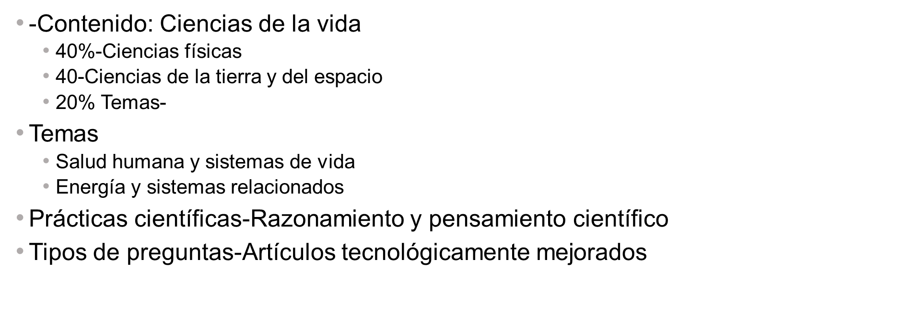
Descripción general del examen de ciencias
Notes:
Puntos clave
Esta diapositiva ofrece un breve resumen del contenido y el contexto del examen de ciencias. Repase la información de la diapositiva. Si desea información adicional, acceda a la sección de Ciencias de la Guía de Evaluación para Educadores.

Slide 13
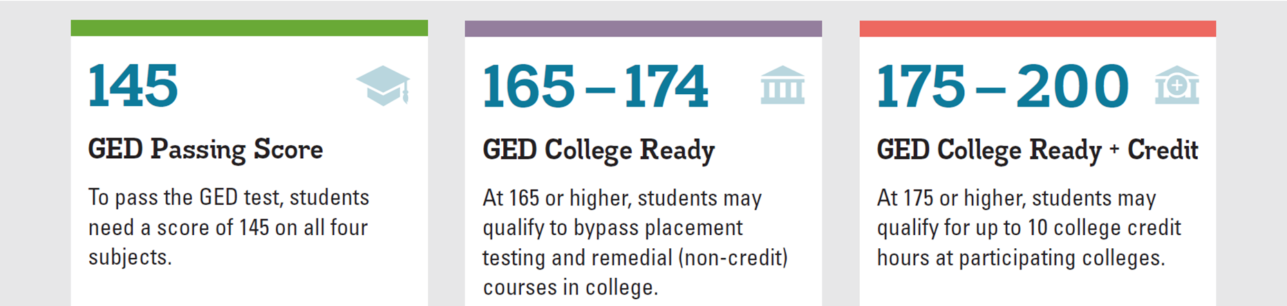
Explicación de los niveles de puntuación del GED
Los resultados del GED® College Ready mejoran las posibilidades de éxito universitario.
Más información en: GED.com/collegeready
Notes:
Un puntaje de 145 o superior en cada materia conducirá a la obtención de una credencial. Sin embargo, he resaltado los "puntos de referencia" de puntuación superior para reconocer la oportunidad que tienen los examinados de acceder a un trabajo de curso con créditos, obviando los exámenes de nivelación adicionales cuando se aprueben (165+), O de obtener créditos universitarios, similares a los exámenes AP para puntuaciones iguales o superiores a 175, cuando se aprueben. Los estudiantes deben ponerse en contacto con su universidad para saber si ésta acepta las recomendaciones ACE para GED College Ready o College Ready +Credit

Slide 14

Cuentas de estudiantes
Notes:
Puntos clave
Las siguientes diapositivas ofrecen una visión general del examen
GED®.

Slide 15
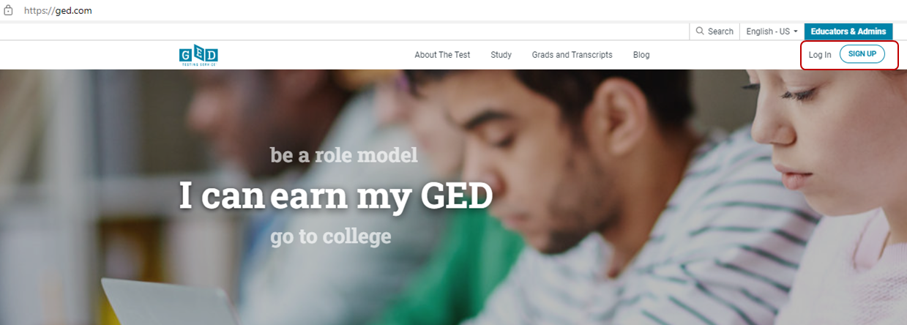
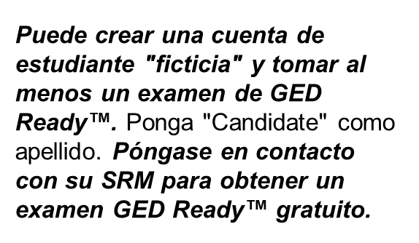
Crear una cuenta para quien toma examen
Haga clic en “Sign Up” para crear una cuenta para quien toma el examen.
Haga clic en “Log In” para entrar en la cuenta para quien toma el examen.
Vaya a https://www.ged.com/

Slide 16
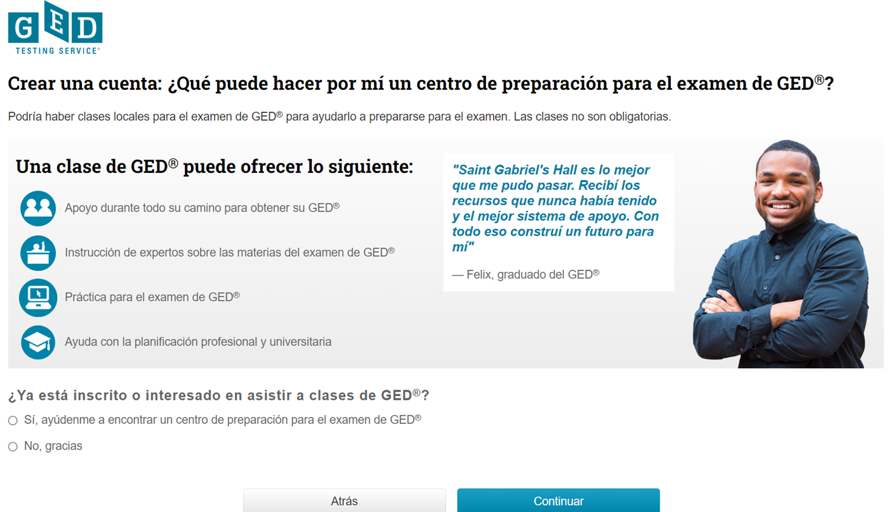

El proceso de creación de la cuenta les lleva a Educación de Adultos
Notes:
Si seleccionan "sí" aparecerá un mapa para mostrarles los centros de preparación locales-Cuando seleccionan un sitio, el personal de ese sitio puede ver su información demográfica y los informes de puntuación-Pueden cambiar su perfil a un nuevo sitio cuando lo deseen-La cuenta del estudiante está repleta de recursos, como guías de estudio, tutoriales, un examen práctico gratuito de un trimestre de duración y mucho más

Slide 17
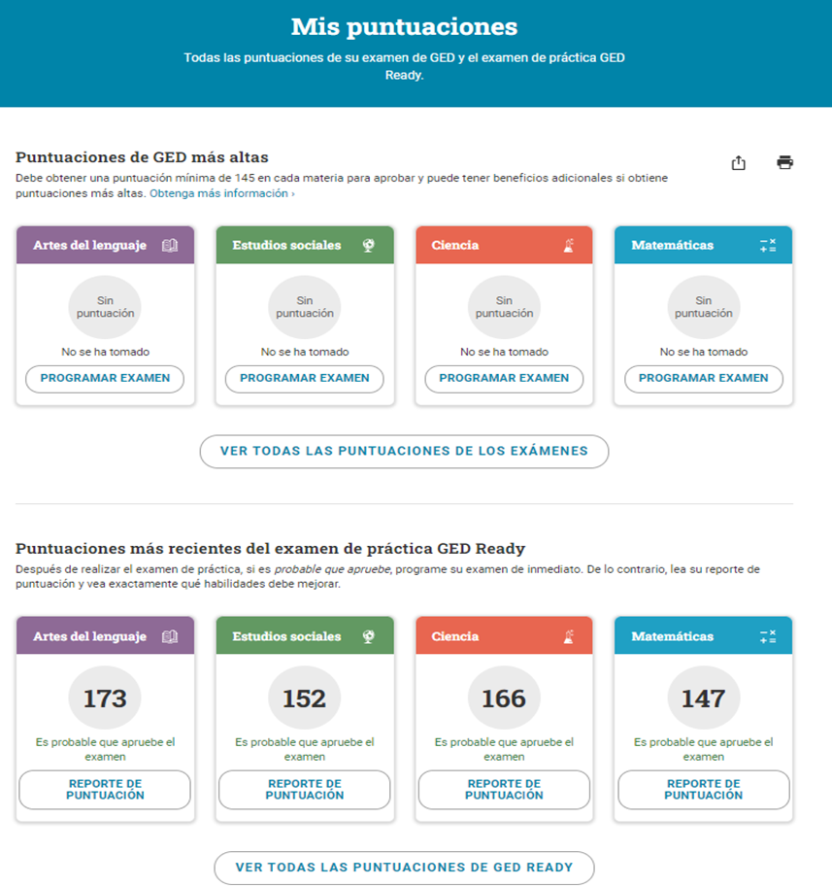
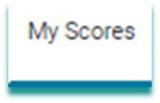


Informes de puntuación
Notes:
Select My Scores from the menu at the top
Select Score report

Slide 18
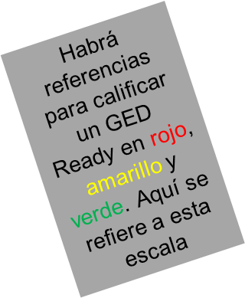
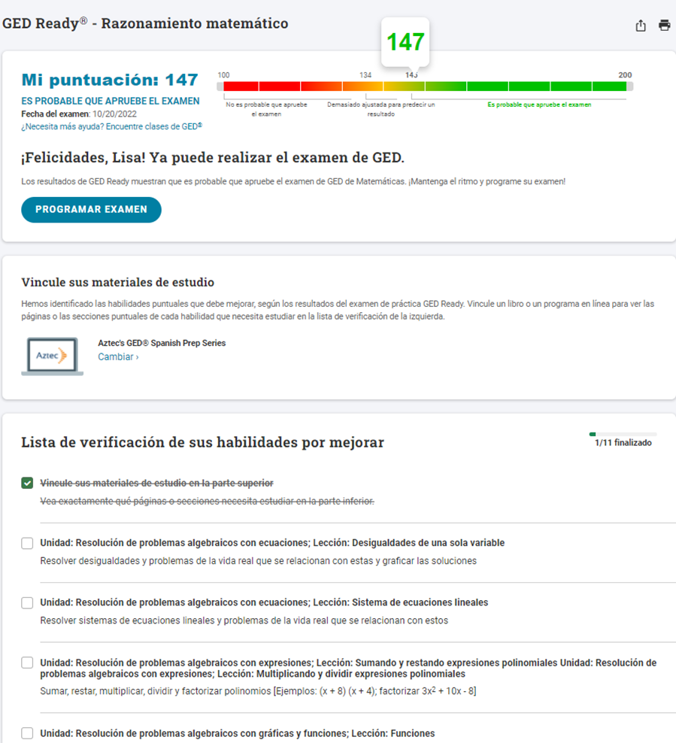
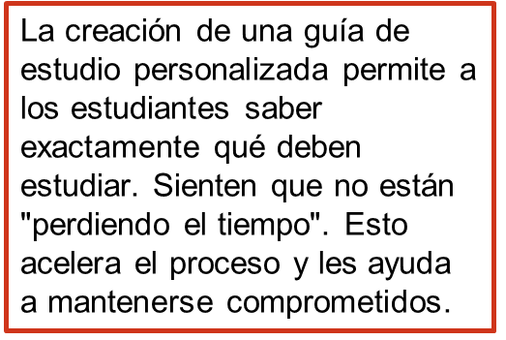
Guías de estudio individualizadas

Slide 19

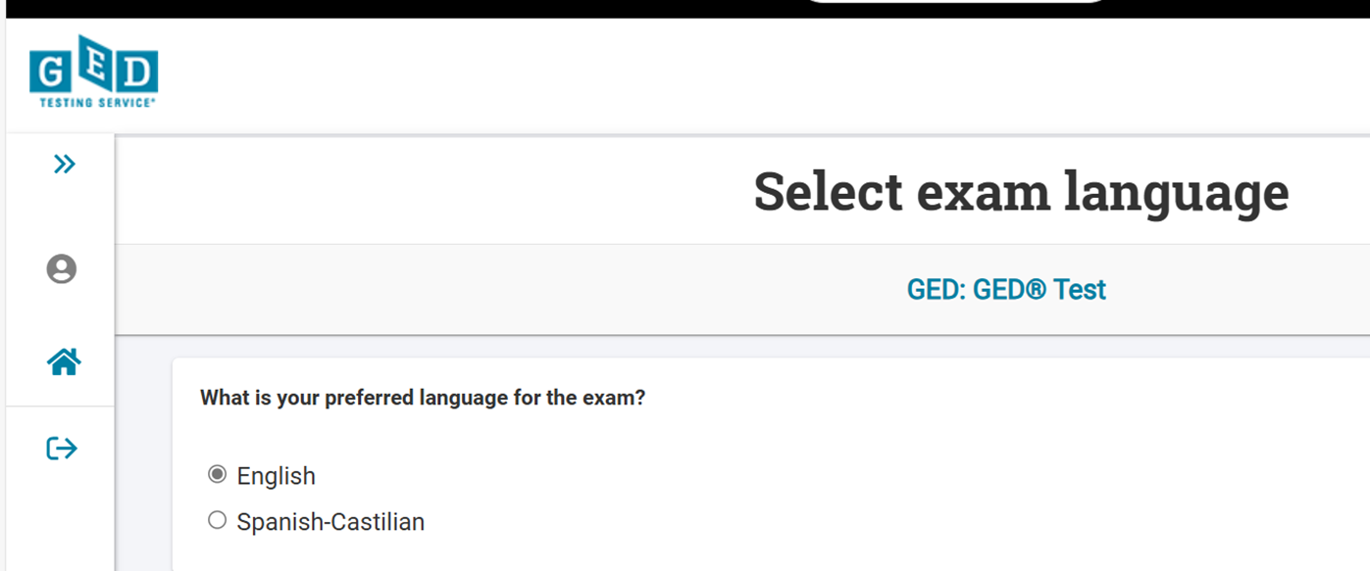

Es importante señalar que si desea tomar el examen en línea, y si desea un supervisor de habla hispana, DEBE programar la prueba desde el portal en español en la cuenta del estudiante.
Notes:
Changed "have to" to MUST

Slide 20

Recursos y herramientas importantes para los educadores
Material didáctico gratuito
Recursos didácticos
Desarrollo profesional
Boletín para educadores en sesión
Kit de herramientas para programas de educación de adultos

Slide 21
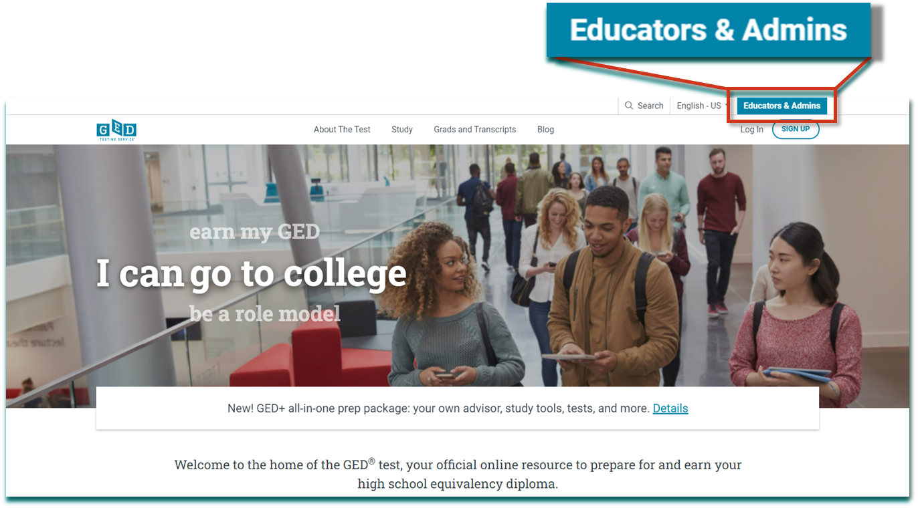
GED.com seleccione educadores y administradores

Slide 22

Materiales gratuitos para el salón de clases

Slide 23
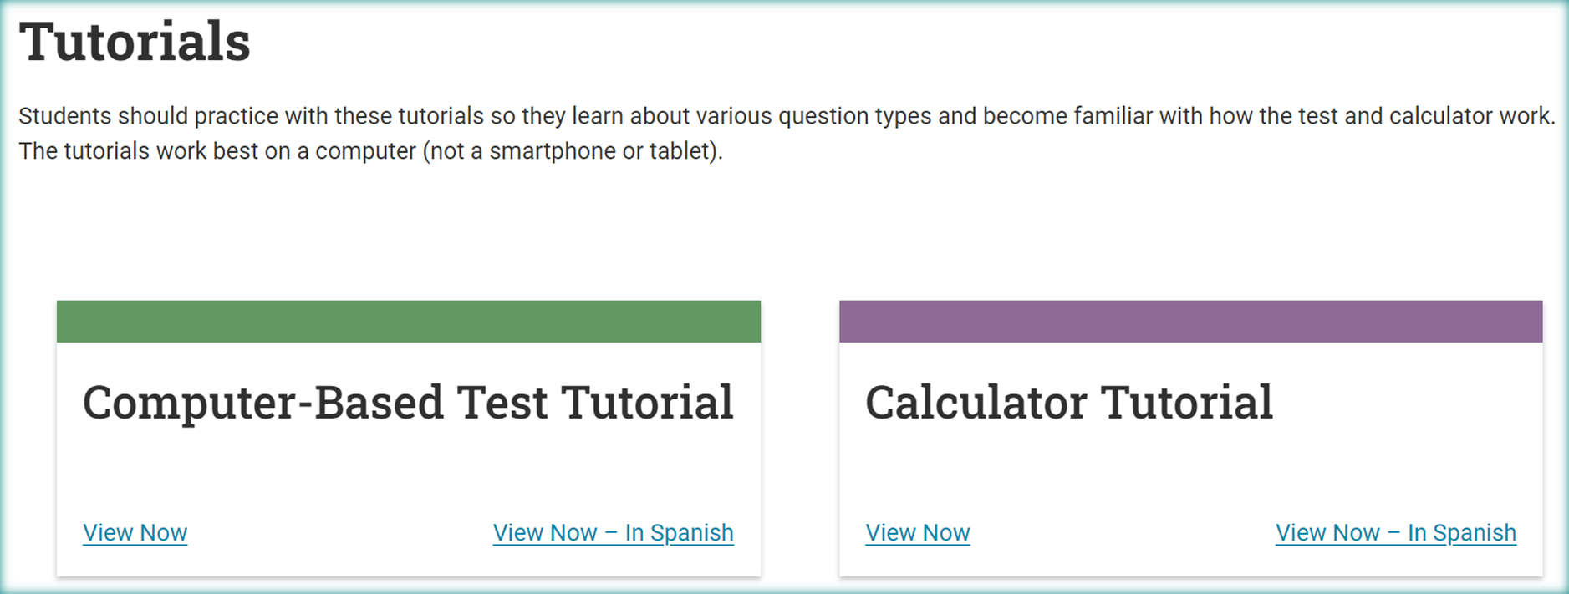

Materiales gratuitos para el salón de clases

Slide 24
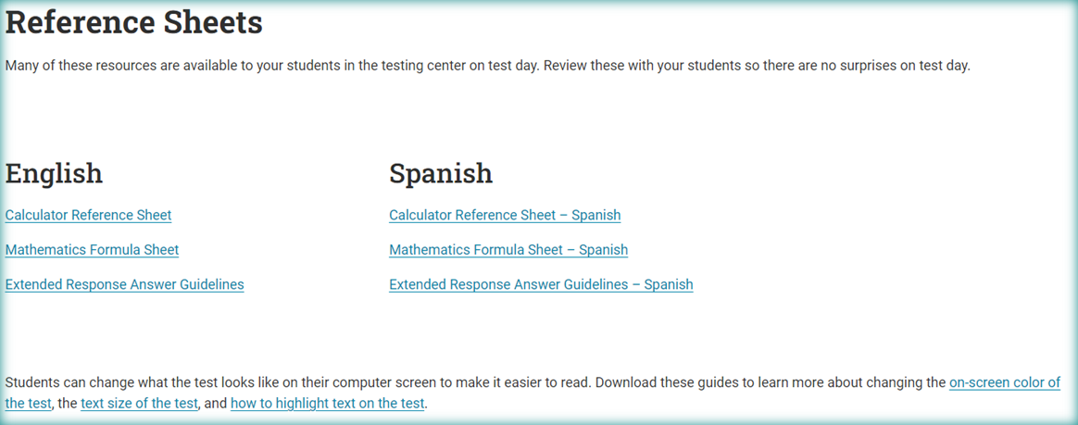
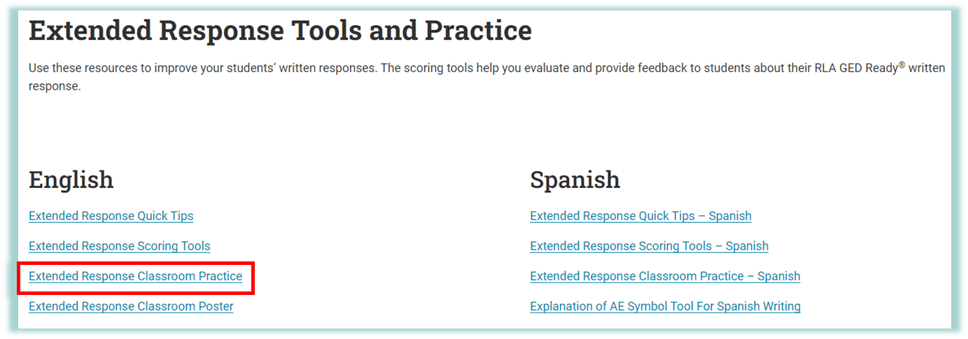
Materiales gratuitos para el salón de clases

Slide 25
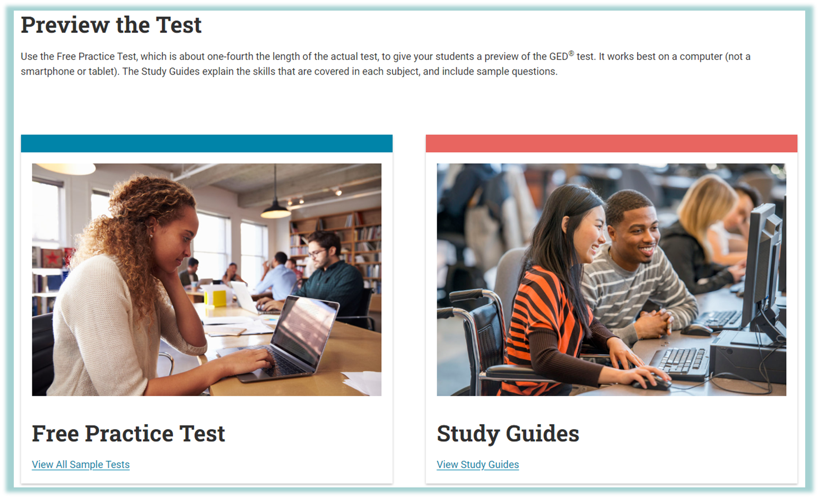
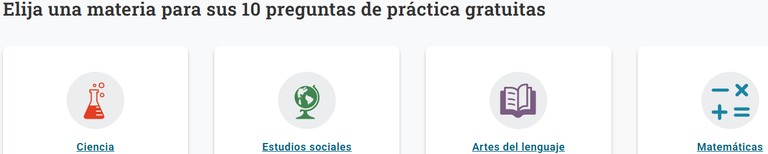
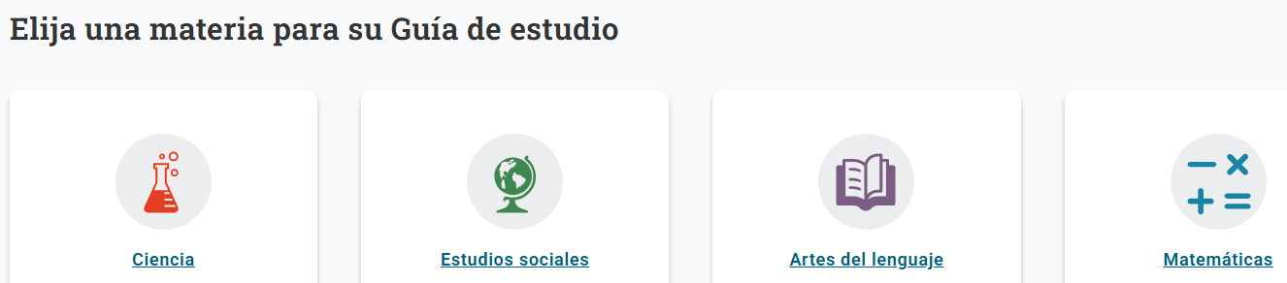
Materiales gratuitos para el salón de clases

Slide 26
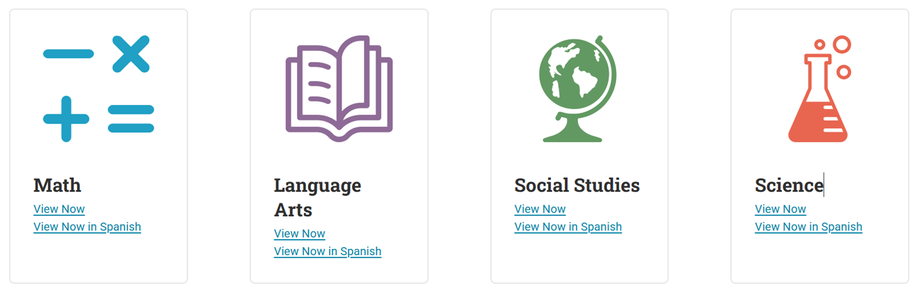
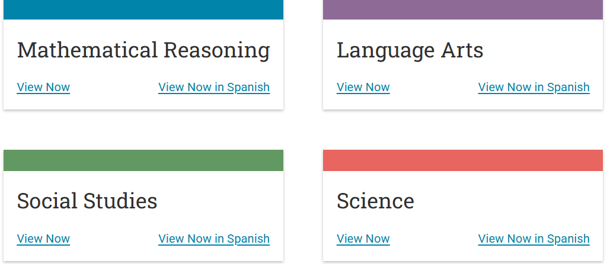
Materiales gratuitos para el salón de clases
Practica gratuita
Guia de estudio

Slide 27
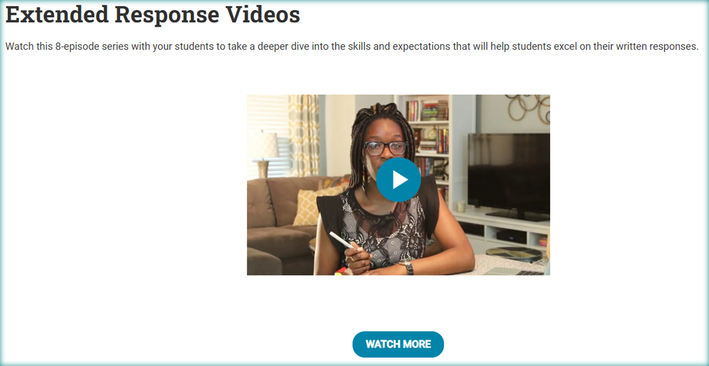
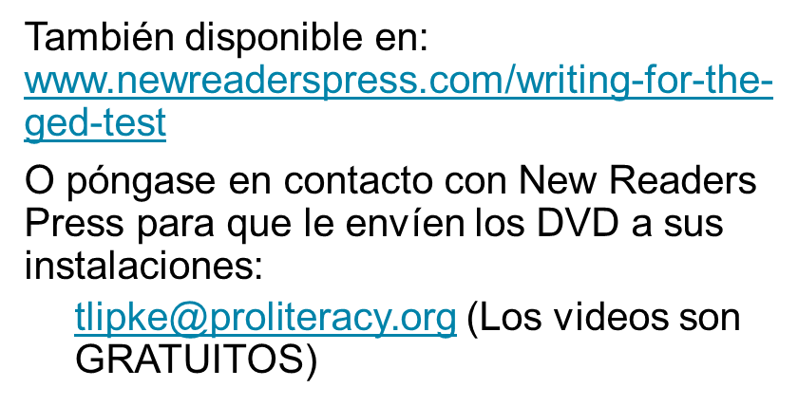
Materiales gratuitos para el salón de clases

Slide 28
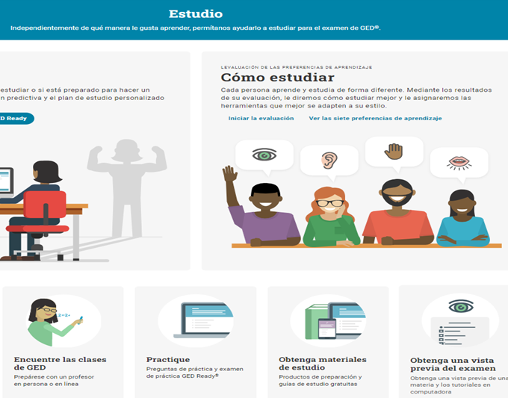

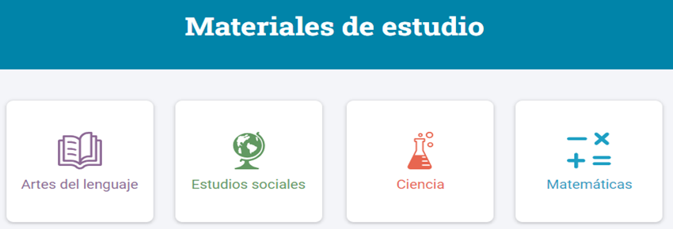
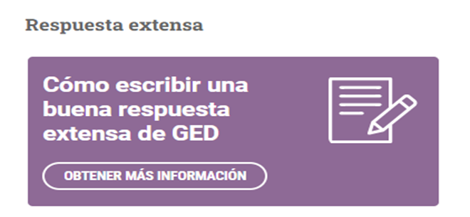

Nota adicional: Dónde encontrar los videos en una cuenta de estudiante
Disponible en GED.com en la cuenta de cada estudiante en la pestaña "Study” (Estudio), seleccione “Study Materials” (Obtenga materiales de estudio) "Language Arts” (Artes del lenguaje), desplácese hacia abajo hasta "Extended Response” (Respuesta extendida), seleccione "Learn More” (Obtener más información) en "How to Write a Good Extended Response” (Cómo escribir una buena respuesta extendida..).

Slide 29


Recursos didácticos
Teaching Resources

Slide 30
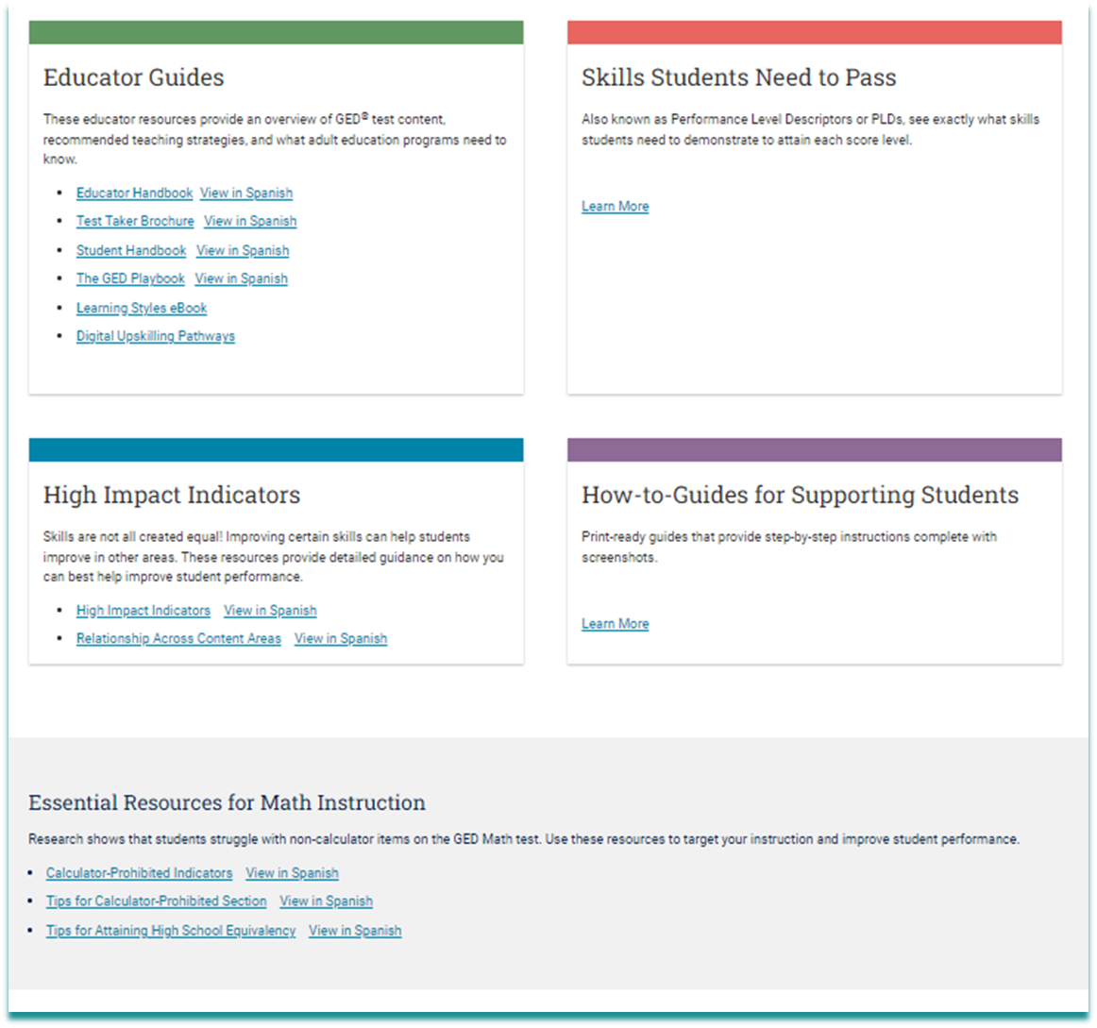

Guías del educador

Slide 31



¡Recursos!
Educator_Handbook_Ed6_ebook_US_FINAL.pdf
GED Playbook
Student Handbook
Notes:
Puntos clave:
El GED Playbook (lanzado en la Conferencia GED 2022):
El GED Playbook está dirigido a quienes supervisan y gestionan el programa de educación de adultos GED, así como a los instructores. Es un buen punto de partida para ayudar a navegar y comprender el programa GED.
Manual del estudiante del GED (se lanzará en la Conferencia del GED de 2023):
El Manual del Estudiante sirve a los estudiantes potenciales del programa de educación para adultos, a los que aprenden a su propio ritmo y a los defensores de los estudiantes que navegan en su viaje hacia el GED. En este documento encontrará muchos recursos y consejos útiles.
Contigo, Conmigo- Libro electrónico sobre estilos de aprendizaje:
Este libro electrónico sirve para que los estudiantes comprendan sus propias preferencias de aprendizaje y también les anima a conocerse mejor a sí mismos y a buscar los métodos y recursos de estudio que más les beneficien.

Slide 32
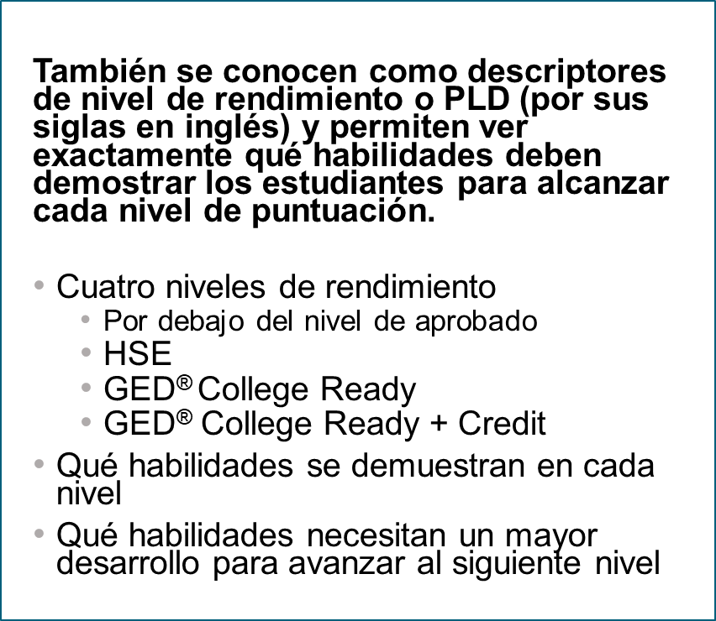
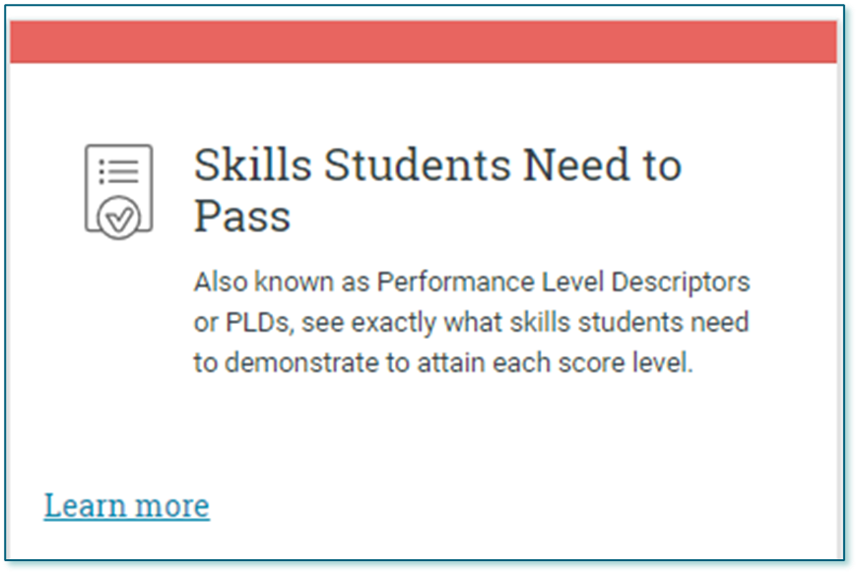

Habilidades que necesitan los estudiantes para aprobar

Slide 33
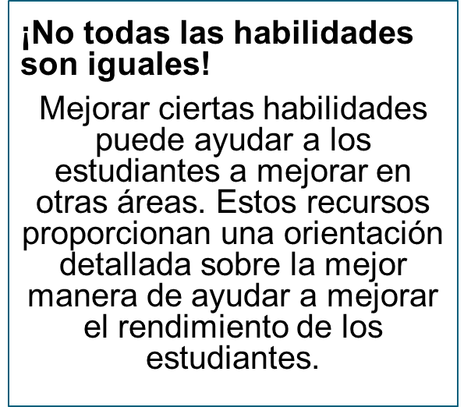
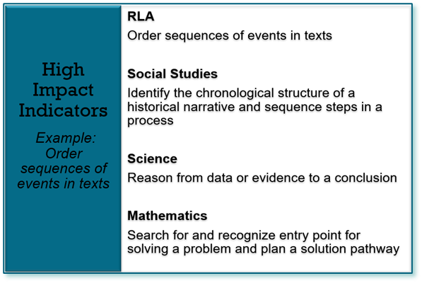
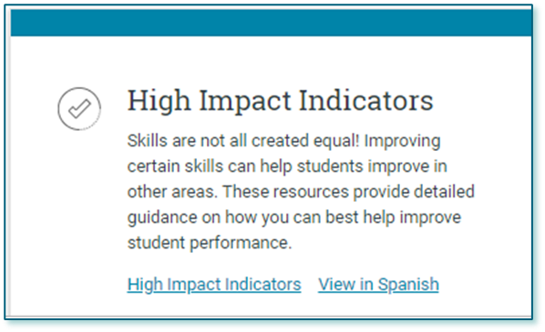
Indicadores de alto impacto
Indicadores de alto impacto

Slide 34
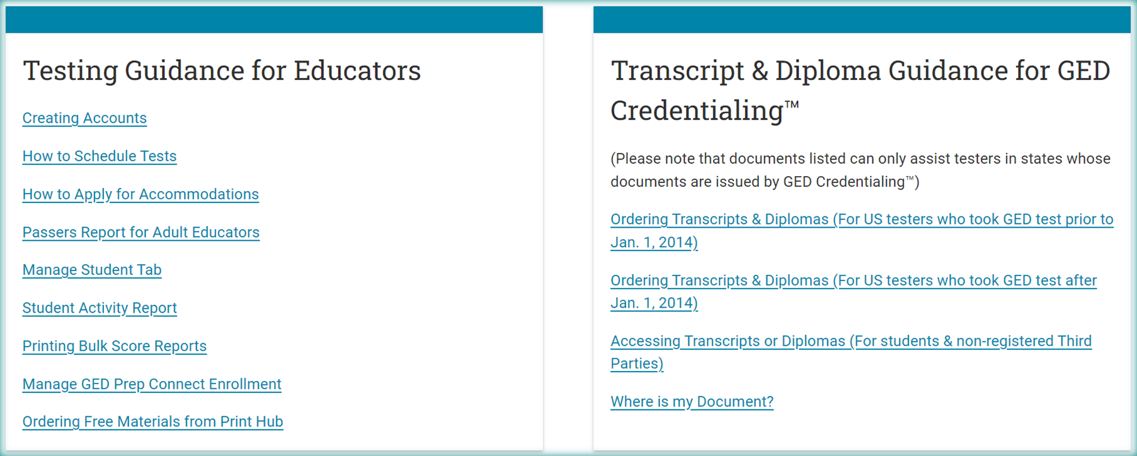
Guías de apoyo a los estudiantes
Guías prácticas

Slide 35
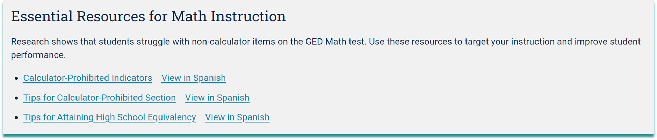
Recursos esenciales para la enseñanza de las matemáticas
La investigación muestra que:
Los estudiantes tienen dificultades con los ejercicios que no requieren el uso de la calculadora en el examen de Matemáticas del GED ®. Use estos recursos para centrar la enseñanza y mejorar el rendimiento de los estudiantes.
Recursos esenciales para la enseñanza de las matemáticas

Slide 36

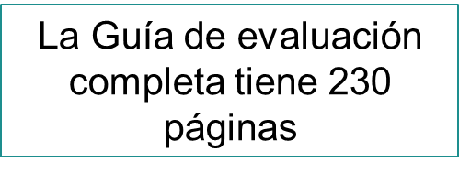

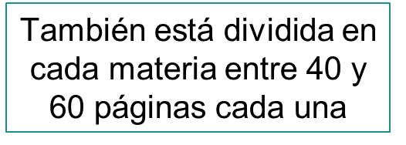
Guía de evaluación para educadores
Guía de evaluación para educadores

Slide 37
Algunos de los recursos disponible en español
Recursos para los estudiantes:
Examen de práctica del GED
Guías de studio
GED.com (el sitio web completo)
GED+
Folleto para el examinador
Tutorial para el examen por computadora
Tutorial con calculadora
Hoja de referencia para el uso de calculadora
Hoja de fórmulas de matemáticas
Pautas para las respuestas extensas
Preparación para el GED en español
Consejos sobre contenido
El tutor de AI en GED & Me App habla español
Recursos para los educadores:
Guía del educador
Indicadores de alto impacto
Descriptores del nivel de desempeño (y gráfica)
Gráfica de comparación de objetivos de evaluación
Herramientas de puntuación de la respuesta extendida
Práctica de respuesta extendida en el salón de clases
Póster de respuesta extendida para el salón de clases
GED Playbook
Free GEDTS Resources doc.docx

Slide 38

Desarrollo profesional

Slide 39

Webinarios (seminarios en línea)
Webinarios

Slide 40

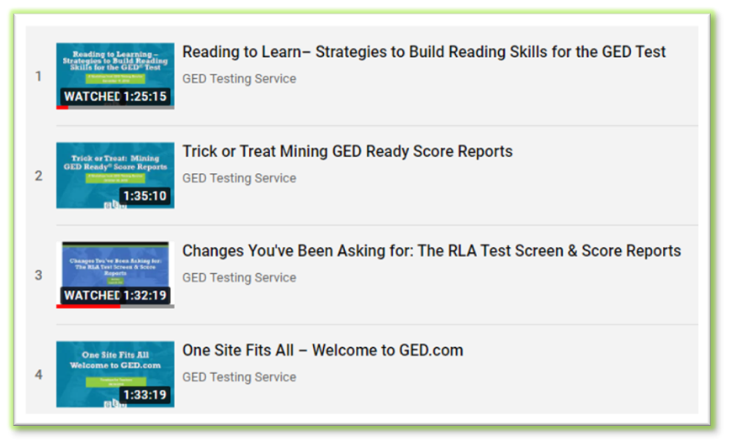
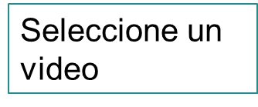
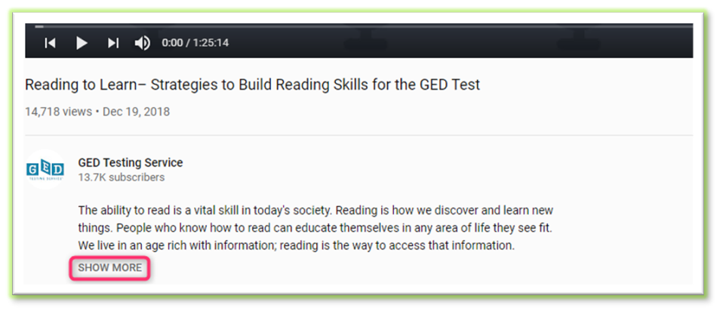
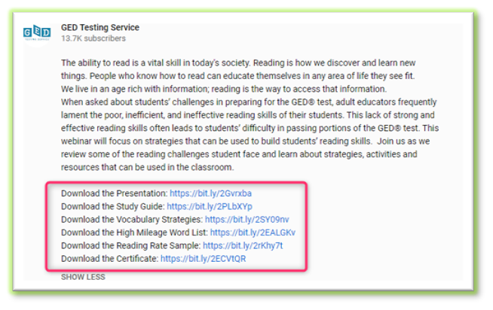

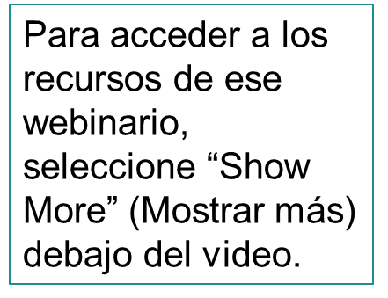
Desplácese hacia abajo y seleccione “Watch More” (Ver más)

Slide 41
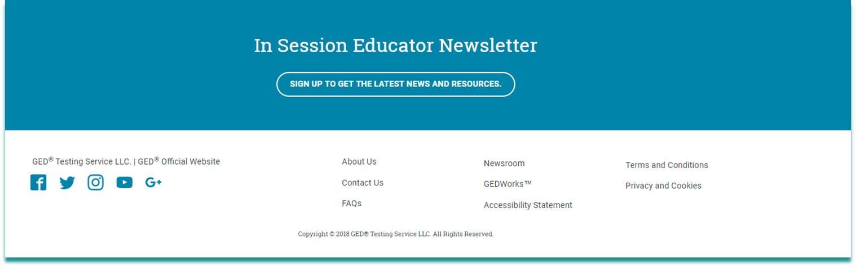
Boletín para educadores en sesión
Manténgase informado al suscribirse
En la parte inferior de cada una de las páginas hay una oportunidad para suscribirse al Boletín para educadores en sesión - aproveche la oportunidad para inscribirse y mantenerse informado sobre las últimas noticias, recursos, precios especiales, etc.
Notes:
Sólo requiere su dirección de correo electrónico

Slide 42

Herramientas para programas de educación de adultos

Slide 43
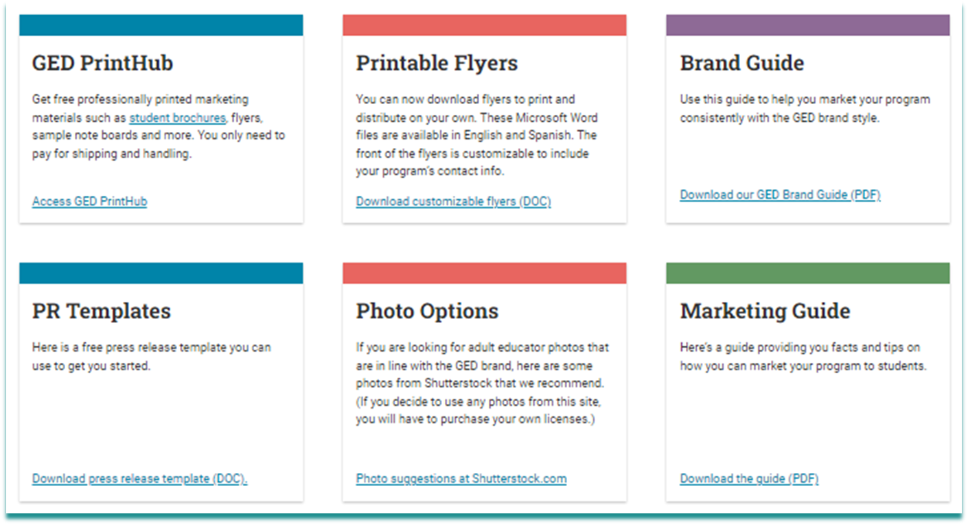
Herramientas para programas de educación de adultos
Herramientas para programas de educación de adultos

Slide 44

Herramientas para tomar exámenes
Material auxiliar para realizar con éxito los exámenes
Adaptaciones
Características de acceso universal
Tutorial del examen por computadora

Slide 45
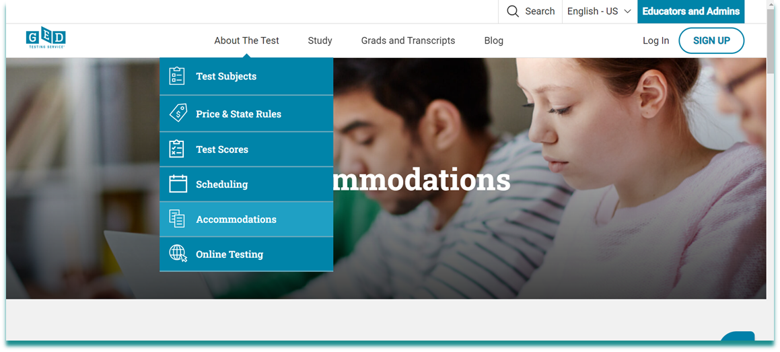

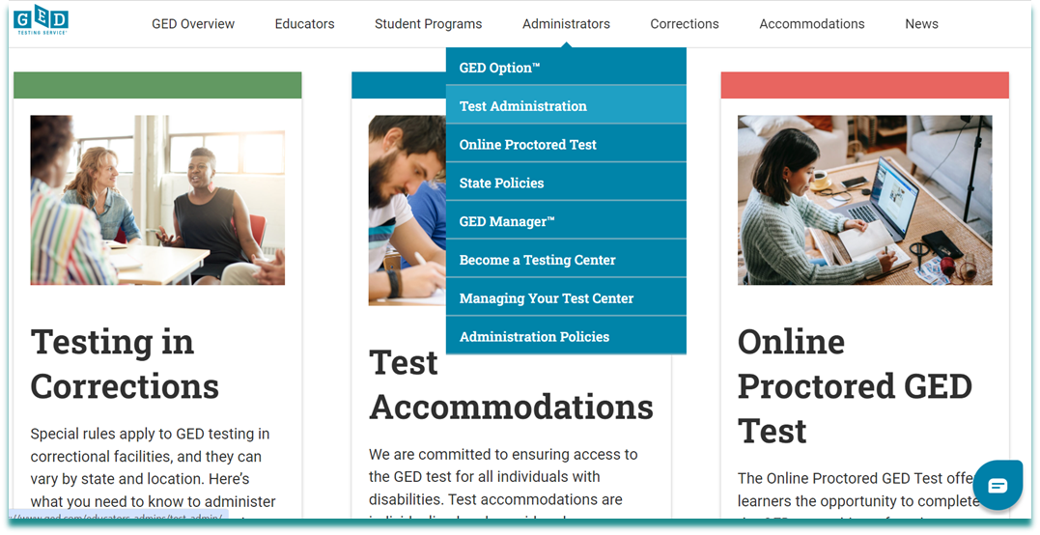


Adaptaciones
Adaptaciones para el GED

Slide 46
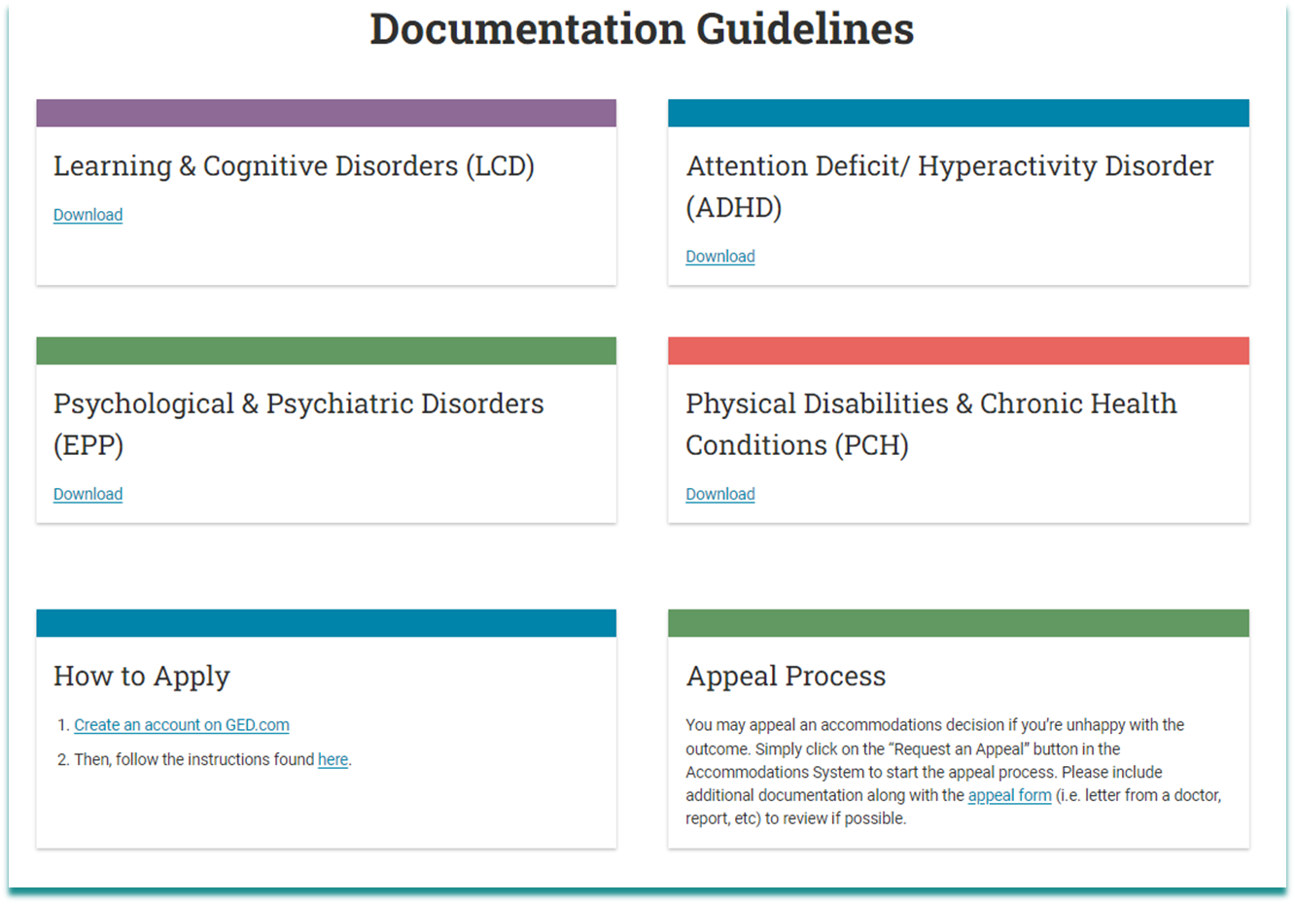



Cómo solicitar adaptaciones
Adaptaciones para el GED

Slide 47


Adaptaciones para el GED

Slide 48

Tutorial del examen por computadora
Utilice el tutorial del examen por computadora para explorar las herramientas antes del examen.
Tutorial del examen por computadora

Slide 49

Cambiar el color de la pantalla y el tipo de letra

Slide 50

Utilizar la herramienta de resaltado

Slide 51


Utilizar la señal de revisión

Slide 52

GED Manager™

Slide 53







Slide 54












Capacidades comunes de los cuatro funciones:
Manejar inscripciones (SAV only)
Notes:
-Búsqueda de estudiantes permite a los usuarios encontrar a un estudiante específico utilizando cualquiera o todos los filtros disponibles: es decir, nombre/apellido, fecha de nacimiento o GEDID (asignado cuando el estudiante crea su cuenta en www.ged.com).
-Informe de actividad de examen del estudiante permite a los usuarios aplicar una serie de filtros para identificar una lista de estudiantes que se ajustan a esos parámetros, incluido el estado de actividad de examen para los exámenes de práctica GED Ready o el examen en vivo, rangos de datos, asignaturas de examen, idioma cursado, estado de la credencial, o incluso detalles específicos del estudiante como nombre/apellido, DOB o GEDID
-El Informe de aprobados permite a los usuarios identificar a los aprobados en un centro de examen determinado dentro de un intervalo de fechas solicitado
-Cada Informe permite a los usuarios ver las puntuaciones, y ver los informes de puntuación- dándole una vía para remediar las habilidades que los estudiantes pueden mejorar con el fin de mejorar su rendimiento en el examen

Slide 55




¿Qué puede hacer por usted GED Prep Connect™ en GED Manager™?
Reclutar nuevos estudiantes
Revisar el progreso en GED Ready™. Informes de puntuación
Supervisar el éxito de los estudiantes con los informes de resultados del examen GED®
Identificar a los graduados
Administrar vales GED Direct™
Notes:
-Aumentar el conocimiento de los programas de educación de adultos entre los candidatos al ^{GED}
-Conectar a más estudiantes con los programas para impulsar las tasas de finalización y éxito
-Promover los programas locales a través de GED.com
-Mejorar el acceso y la gestión de la información de los estudiantes por parte de los programas de educación de adultos

Slide 56





Gestionar un estudiante en GED Manager™➔Búsqueda de estudiantes
Puede buscar un estudiante a la vez si necesita encontrar información específica.-Cuando pulsa sobre el nombre del estudiante, obtiene detalles adicionales sobre su actividad, incluidos los resultados de los exámenes e información demográfica.

Slide 57





Puntuaciones de los estudiantes e informes de las puntuaciones
Enlaces al informe detallado de resultados

Slide 58





Informes de puntuaciones

Slide 59

GED Direct™ en GED Manager™ vs. GED Marketplace™
GED Direct
GED Marketplace
Se sugiere usar GED Direct™ si…
Tiene acceso a GED Manager™
Desea comprar al por mayor y aprovechar los precios al por mayor
Desea gestionar y hacer un seguimiento del uso de las pruebas de los alumnos
Desea poder compartir las compras con otros educadores de su programa
Desea poder desasignar pruebas
Tiene una tarjeta de crédito o condiciones de crédito con Pearson
También puede utilizar una orden de compra y un cheque
Se sugiere usar GED Marketplace™ si…
Compra 1 examen o un volumen pequeño
No tiene acceso a GED Manager™
No necesita gestionar y realizar un seguimiento del uso de las pruebas de aprendizaje
Tiene una tarjeta de crédito o condiciones de crédito con Pearson
También puede utilizar una orden de pago y un cheque
Notes:
-Algunos de ustedes habrán utilizado en el pasado la tienda de vales (ya no disponible) o el Mercado GED para solicitar vales para los exámenes GED Ready y GED.-GED Direct elimina: el uso de hojas de cálculo de códigos de vales para gestionar el uso, las fechas de caducidad para ampliar-Con GED Direct, los estudiantes acceden a los exámenes directamente desde su cuenta GED una vez asignados-El precio regular de los vales GED Ready a través de Marketplace es de $6.99 -sin precios de descuento por volumen-El precio de descuento por volumen para GED Ready a través de Marketplace empieza en $5 y va bajando cuanto más compre. El precio más bajo es de $3.-Hay muchos beneficios por usar GED Direct, siempre y cuando tenga acceso a GED Manager.

Slide 60


GED Direct™: Descuentos por volumen para los GED Ready™

Slide 61

Para más información sobre cómo usar GED Direct™ y GED Manager™ acceda a las herramientas en el tablero de GED Manager™
GED General Prep Connect - YouTube
Prep Connect Guide
GED Manager - Educators and Admins
gedmanager_manage_student_guide.pdf
Policies - GED
test_activity_report_guide.pdf
How To Guides - Educators and Admins
Prep Center Request Form - GED
passers_report_guide.pdf
Study Guides - Educators and Admins
printing_bulk_score_reports.pdf
MyGED® :
gedready_voucher_guide.pdf
MyGED® :
Microsoft Word - How to Apply for Accommodations FINAL.docx
Tips for Successful Password Resets - GED
GED-Purchasing-Bulk-Orders.pdf
GED Direct™ - Educators and Admins
GED Direct May 2024 - YouTube

Slide 62
Solicitudes de acceso a GED Manager™
El acceso a GED Manager™ está sujeto a normas y políticas estatales.
Para solicitarlo, complete este formulario de solicitud.
Para aprender a utilizar GED Manager™, vea el video de formación para administradores de GED.

Slide 63

Productos para preparación
Editoriales colaboradoras
GED & Me App™

Slide 64

¿Qué es GEDWorksTM?
GEDWorks™ Es un programa diseñado para que los empleadores patrocinen el examen GED® para sus empleados.
Un programa todo incluido que proporciona al estudiante todas las herramientas que necesita para aprobar el examen.
Disponible a nivel nacional.
GEDWorks

Slide 65

Socios de GED WorksTM:

Slide 66

Ahora en español!!

Slide 67



Productos con contenidos adaptados al GED®

Slide 68


Contamos con la aplicación móvil GED & Me™ 🎉
¡Novedades! La aplicación móvil GED & Me™ ya está en la App Store y Google Play.
Tips updated GED&Me_mobile_app_flyer_EDU_2026-01_v1 (1).pdf
Boost GED_mobile_app_flyer_2026-06_v1 (1) 1.pdf
Notes:
Por ahora sólo para iPhone. Próximamente aplicación para Android y disponible en espanol.

Slide 69

GED & Me™
La aplicación móvil oficial de GED®
Lanzada en Junio 2024
Descargas al 07/23/26:
¡394K iOS y
40K Android!
30+% de los que lo utilizan identifican hispano/latino

Slide 70




Plan personalizado para el éxito del GED®
Notes:
La aplicación proporciona a los estudiantes: Un plan personalizado para alcanzar el éxito en el examen GED al alcance de la mano. La posibilidad de configurar notificaciones para recibir recordatorios, indicaciones y apoyo a lo largo del camino. Practicar con una nueva pregunta diaria: ¡es rápido y fácil para no dejar de practicar! Información de orientación para explicar qué esperar a lo largo del recorrido del GED: por dónde empezar, qué estudiar, cuándo están preparados para realizar un examen de práctica y cuándo pueden seguir adelante y programar su examen del GED para cada materia. Seguimiento del estudio - Establezca un objetivo de estudio y conecte la aplicación a su libro de Preparación para el GED de Kaplan - pronto ampliaremos a más libros. La app les ayudará a centrarse en las cosas más importantes que deben estudiar en el libro y les proporcionará más preguntas de práctica después de conectar el libro.

Slide 71




Es una guia que ayuda en el camino y Syd es un tutor de AI que habla 250 idiomas!
Notes:
La aplicación proporciona a los estudiantes: Un plan personalizado para alcanzar el éxito en el examen GED al alcance de la mano.La posibilidad de configurar notificaciones para recibir recordatorios, indicaciones y apoyo a lo largo del camino. Practicar con una nueva pregunta diaria: ¡es rápido y fácil para no dejar de practicar! Información de orientación para explicar qué esperar a lo largo del recorrido del GED: por dónde empezar, qué estudiar, cuándo están preparados para realizar un examen de práctica y cuándo pueden seguir adelante y programar su examen del GED para cada materia. Seguimiento del estudio - Establezca un objetivo de estudio y conecte la aplicación a su libro de Preparación para el GED de Kaplan - pronto ampliaremos a más libros. La app les ayudará a centrarse en las cosas más importantes que deben estudiar en el libro y les proporcionará más preguntas de práctica después de conectar el libro.

Slide 72

La brecha en habilidades matemáticas
79% of stallers are missing Math

Slide 73
¿Qué es lo que realmente ayuda?
GED & Me Mobile App

Slide 74

Preguntas, el tutor y videos!
App Móvil – Práctica de Matemáticas
Practice Questions
Syd – AI Tutor
Instructional Videos
Contains a wide variety of Math questions targeting all the fundamental concepts needed to pass the official GED Test
Allows learners to ask questions about questions and concepts they are struggling with, offering free, instant feedback
Short & long-form videos used to build understanding of fundamental concepts that appear on the GED Test

Slide 75



Slide 76
App Móvil – Práctica de Matemáticas
“How effective is the app at helping stuck learners? How do we measure that?”
Look at mobile users who have taken and failed Math at least once
Compare success on subsequent Math exams based on engagement level with mobile learning features (questions, Syd, videos)

Slide 77

La práctica de matemáticas en el móvil ayuda a cerrar la brecha
Average Score Increase from a Failed Test -> Next Attempt

Slide 78

Más práctica lleva a mayores aumentos en la puntuación
Average Score Change: Math Qs x Syd Interactions
Syd Interactions

Slide 79
Sesiones recomendadas para la conferencia
Para una visión más detallada de algunos de los contenidos tratados en esta presentación
THURSDAY | JULY 30 | 2:30 – 3:45 PM
Driving Student Success: Leading Meaningful Change in GED® Preparation Programs
Phyllis Kelley
THURSDAY | JULY 30 | 4:00 – 5:15 pm
Universal Design for Learning (UDL) and High Impact Indicators for GED® Lesson Framework Development
Sandra Gonzalez
FRIDAY | JULY 31 | 9:15 AM – 10:30 AM
Recursos en español e inglés para el éxito del GED®!
Lisa Pool-Osorio
FRIDAY | JULY 31 | 10:45 AM – 12:00 PM
Why Learners Persist—or Don’t: What GED® Data Reveals About Motivation, Momentum, and Success
Kris Meehan
FRIDAY | JULY 31 | 10:45 AM – 12:00 PM
Empowermen t Through Care: The Foundations of Trauma Informed Instruction in Adult Education
Alex Wright Ropp
FRIDAY | JULY 31 | 10:45 AM – 12:00 PM
Reading - Moving Students Beyond Basic Comprehension
Susan Pittman

Slide 80
Your State Relationship Team
Brian Smith, Director
Brian.Smith@ged.com
Mellissa Hultstrand
IL,MI,MN,TN,VT,WI,
PR,VI
Mellissa.Hultstrand@ged.com
Scott Salesses
MA,NY,FBOP
Scott.Salesses@ged.com
Adora Beard
DC,DE,MD,VA,PA,PR
Military
Adora.Beard@ged.com
Lisa Pool-Osorio AK,AZ,CA,ID,NV,OR,UT, WA, Guam
Lisa.Pool-Osorio@ged.com
Diane Vaccari
CT,FL,KY,NH,NJ,OH,RI,,WV
Bermuda
Diane.Vaccari@ged.com
Liz Lanphear CO,HI,IN,KS,MO,NE,NM,ND,SD
Elizabeth.Lanphear@ged.com
Shawn Watts
AL,AR,GA,LA,NC,SC
Shawn.Watts@ged.com
Jonna McDonough
CA,MS,MT,OK,TX,WY
Jonna.Mcdonough@ged.com

Slide 81


(contactus@ged.com)
Notes:
Cuando no conozca su SRM/o no funcione todo lo demás... envíenos un correo electrónico a https://www.ged.com/contact_us y su consulta se enviará al compañero adecuado cuando nuestro equipo de Operaciones no pueda responder personalmente.

Slide 82

¡Gracias!
Preguntas?
Contacte al equipo de servicio de exámenes del GED®:
Contact Us - GED
Lisa Pool-Osorio
Lisa.Pool-Osorio@ged.com
Notes:
Cuando no conozca su SRM/o no funcione todo lo demás... envíenos un correo electrónico a https://www.ged.com/contact_us y su consulta se enviará al compañero adecuado cuando nuestro equipo de Operaciones no pueda responder personalmente.

Slide 83



Encuesta de Sesión
Sus comentarios son importantes.
Por favor Escanee el código QR a continuación para calificar esta sesión.
https://www.surveymonkey.com/r/KDJMCMV

Slide 84



Enlaces de código QR a un formulario para solicitar esta presentación
y un examen de práctica GED Ready gratuito

